Slide 1

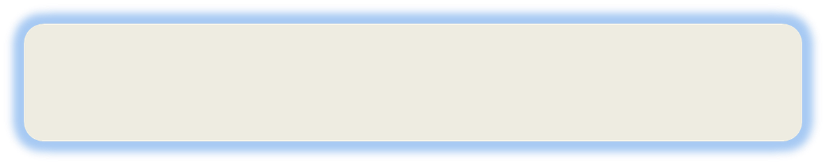

Fecha: | Semana 2 – 25/07/2026
Introducción a los Algoritmos y Flujo de Datos
Escuela de Ingeniería en Ciencias y Sistemas
Laboratorio 768 · Segundo Semestre 2026
Tutor Académico: Jorge Andrés Mejía Súchite

Slide 2

UNIDAD 1
La computadora
Semana 2: Fundamentos de la computadora

Slide 3




Bienvenidos a la primera sesión de contenido del laboratorio.
Tarea 1 (infografía y RAPTOR/PSeInt): asignación 25/07 – entrega 02/08.
Práctica 1 «La Odisea del Dato» se asigna el 01/08.
Participe en el foro del curso en UEDI; revisaremos sus preguntas hoy.
Al finalizar nos tomamos la foto grupal.

Slide 4


¿Qué es una computadora?
Evolución de la computadora
Hardware: componentes físicos
Software: componentes lógicos
Procesamiento de información y actividad

Slide 5


Competencia Específica: Identifica los componentes físicos y lógicos de un sistema computacional utilizando el modelo de Von Neumann y la clasificación del hardware y software para explicar la función de cada elemento en el procesamiento y flujo de datos
Competencia General: Analiza problemas computacionales y formula soluciones algorítmicas utilizando pensamiento computacional, pseudocódigo y diagramas de flujo en las tecnologías establecidas para representar el procesamiento y flujo de datos bajo criterios de corrección lógica, claridad y orden

Slide 6

  Compromiso y responsabilidad
  Mantener una actitud positiva, responsable y comprometida durante el curso, reforzando el propósito de Algoritmos como base de la formación como programador.
  ¿Cómo lo aplicamos hoy? El compromiso favorece la atención y la participación activa durante la explicación de los fundamentos de la computadora y su arquitectura.

Slide 7
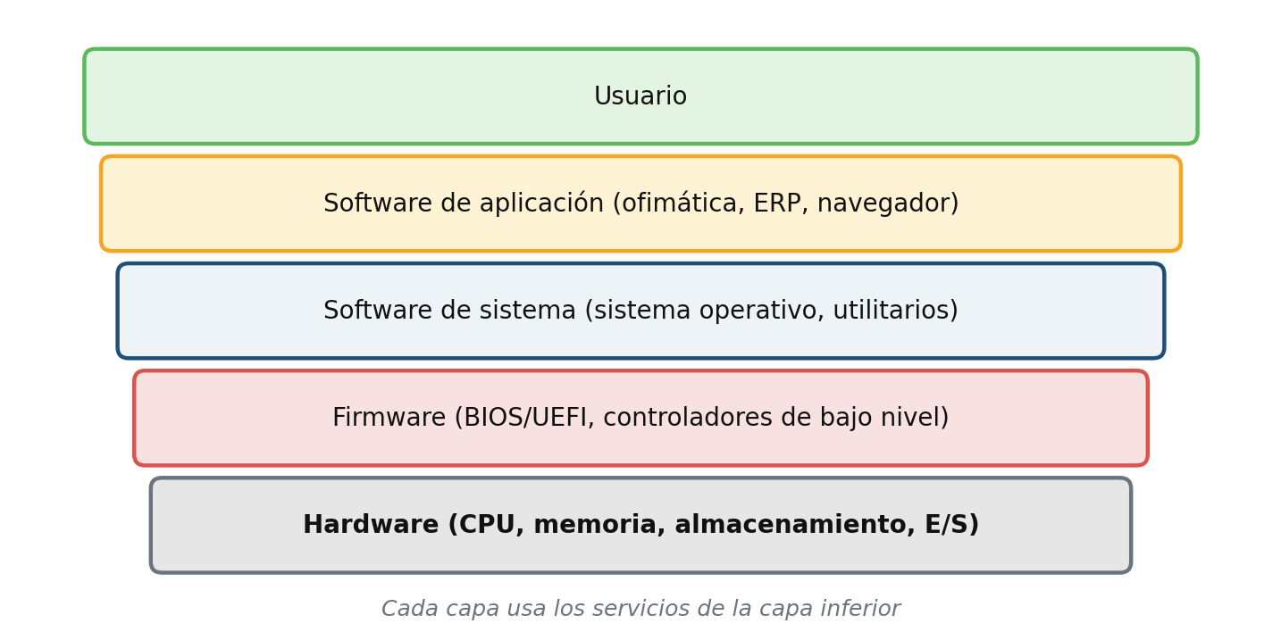
¿Qué es una computadora?
Máquina electrónica que recibe datos, los procesa según instrucciones y entrega información.
Ciclo básico: entrada → proceso → salida (con almacenamiento).
Funciona gracias a la cooperación de hardware y software.
Dato = hecho sin contexto; información = dato procesado con significado.

Slide 8
Evolución de la computadora
Cada generación cambió tamaño, velocidad, consumo y costo.
De máquinas de sala completa a dispositivos de bolsillo.
La ley de Moore explica el crecimiento de transistores por chip.
Generación | Tecnología | Ejemplo
1ª (1940–56) | Tubos de vacío | ENIAC, UNIVAC
2ª (1956–63) | Transistores | IBM 7090
3ª (1964–71) | Circuitos integrados | IBM System/360
4ª (1971–hoy) | Microprocesador | PC, smartphones
Actual | IA, nube, cuántica (investigación) | Servidores GPU

Slide 9
Hardware: componentes físicos
CPU: ejecuta las instrucciones.
Memoria principal (RAM): volátil, guarda datos e instrucciones en uso.
Almacenamiento secundario: HDD, SSD; persistente.
Dispositivos de entrada y salida: teclado, mouse, pantalla, impresora.
Placa base y buses: conectan todos los componentes.
Componente | Función | ¿Volátil?
CPU | Procesar | —
RAM | Memoria de trabajo | Sí
SSD / HDD | Almacenamiento | No
E/S | Interacción | —

Slide 10
Software: componentes lógicos
Conjunto de programas e instrucciones que indican al hardware qué hacer.
Software de sistema: sistema operativo, controladores, utilitarios.
Software de aplicación: ofimática, navegadores, ERP.
Software de programación: compiladores, intérpretes, IDEs (PSeInt, RAPTOR).
Firmware: programa grabado en el hardware (BIOS/UEFI).

Slide 11
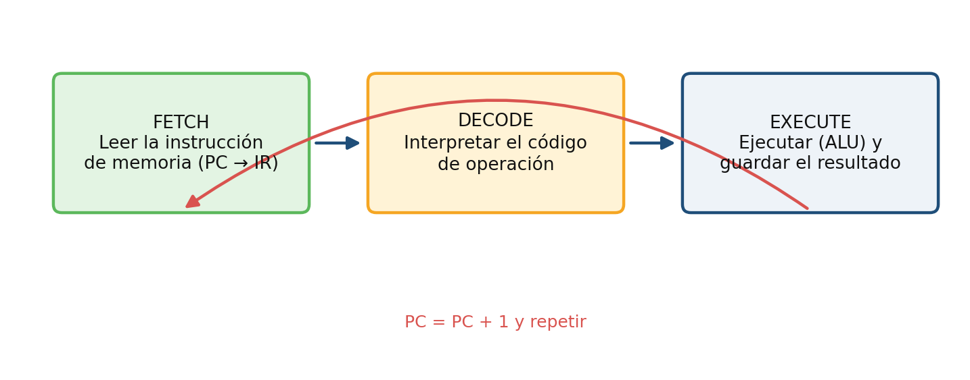
Procesamiento de la información
El procesador repite continuamente el ciclo fetch–decode–execute.
Las instrucciones y los datos viajan entre CPU y memoria por los buses.
Un algoritmo es la secuencia ordenada de pasos que la computadora ejecuta.
Hoy trazaremos el ciclo paso a paso con un ejemplo guiado.

Slide 12


  Computadora = hardware + software que procesa datos para obtener información.
  Hardware son los componentes físicos; software los programas.
  La RAM es volátil; el almacenamiento secundario es persistente.
  El software se clasifica en sistema, aplicación, programación y firmware.
  El ciclo fetch-decode-execute repite: leer, interpretar y ejecutar.

Slide 13


Tanenbaum, A. S. y Austin, T. (2013). Structured Computer Organization (6.ª ed.). Pearson.
Patterson, D. A. y Hennessy, J. L. (2014). Computer Organization and Design (5.ª ed.). Morgan Kaufmann.
Stallings, W. (2022). Computer Organization and Architecture (11.ª ed.). Pearson.
Computer History Museum – Timeline of Computer History: https://www.computerhistory.org/timeline/computers/

Slide 14

Ejercicio demostrativo: Traza del ciclo fetch-decode-execute · 14 min
Seguimos paso a paso cómo una computadora imaginaria ejecuta tres instrucciones, anotando PC, IR y acumulador.

Slide 15

Actividad: Ciclo fetch-decode-execute en ejemplos guiados · 40 min · Ponderación: 0 pts (formativa)
• Identificar cada etapa del ciclo sobre tres ejemplos.
• Completar la tabla de trazado de registros.
• Actividad 2 (optativa): foro de preguntas y respuestas (12 min).

Slide 16

Actividad: Ciclo fetch-decode-execute en ejemplos guiados
---
---
---
Sí
40 min
---
---
---
---
---
---
---
---
---
---
---
---
---
---
---
---
---
---

Slide 17


  Video de la semana (6 min): canal de YouTube del curso 768 – Algoritmos.
  Lectura (10 min): «De la máquina de Turing a la computadora actual».
  Tarea 1: infografía + captura de RAPTOR/PSeInt (entrega 02/08).
  RAPTOR: https://raptor.martincarlisle.com
  PSeInt: https://pseint.sourceforge.net
  Dudas: foro del curso en UEDI.

Slide 18


Slide 19


